Slide 1

RESILIENCE-ALPHA
Une plateforme de paiement qui détecte l'attaque, se défend, se répare seule, puis le prouve par une vraie transaction.
Workshop 2026 · EPSI M2 · Équipe G? (à compléter) · plateforme et données entièrement fictives
Notes:
Accroche : ce soir nous attaquons notre propre plateforme, et personne ne touchera au clavier. Annoncer d'emblée que tout ce qui est montré est fictif et que nous distinguons ce qui est prouvé de ce qui ne l'est pas.

Slide 2
Le scénario
Une saturation applicative : un seul endpoint public, coûteux, inondé.
300
≈ 20 ms → 2 s
0
requêtes par seconde depuis le PC Attaquant
latence perçue par un client, avec erreurs 503
geste humain autorisé pendant la démonstration
Critère de succès strict : le service n'est « rétabli » que si une transaction réelle réussit, que la somme des soldes est inchangée et que le chemin public reste rapide 8 secondes de suite.
Notes:
Pourquoi ce scénario : reproductible depuis un seul poste, symptôme mesurable (latence, erreurs, CPU), réponse en deux temps (contenir puis réparer). Insister sur le critère de succès : un conteneur qui répond ne prouve rien.

Slide 3
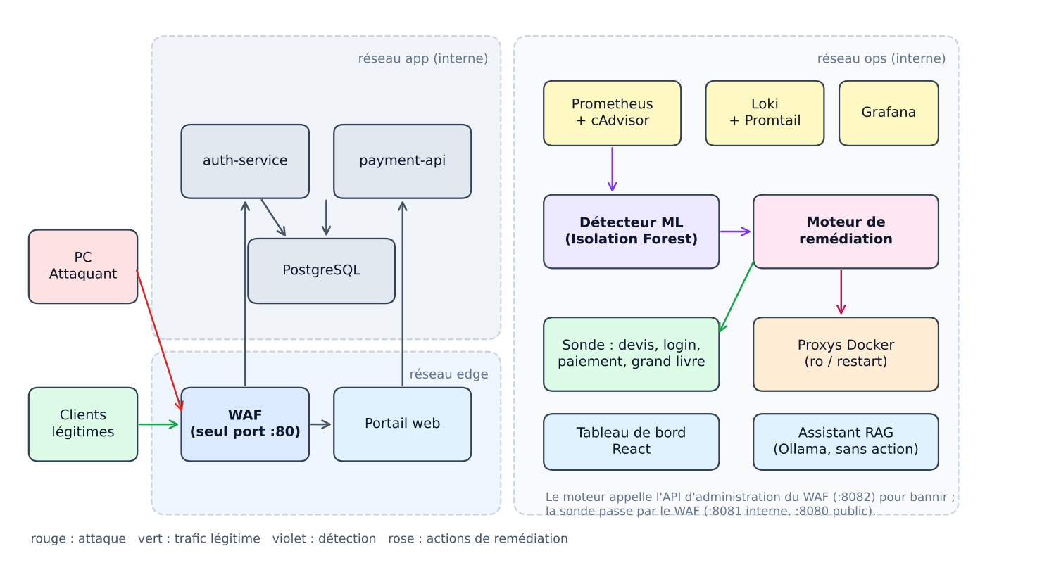
L'architecture
Un seul port exposé ; le moteur n'agit que par deux canaux contraints.
Réseaux app et ops internes
ni l'API ni la base ne sont joignables de l'extérieur
Moteur de remédiation
liste fermée : bannir une IP, redémarrer un service étiqueté
Docker jamais exposé
proxy filtré, budget de 3 redémarrages par 5 minutes
Notes:
Le pare-feu applicatif est notre composant : trois écouteurs (public, sonde interne jamais bannie, administration). Le détecteur ne peut qu'envoyer une alerte. Le moteur est le composant le plus contraint, parce que c'est la cible la plus attractive.

Slide 4





La chaîne autonome
Cinq étapes, aucune intervention humaine.
›
›
›
›
Détecter
Contenir
Réparer
Prouver
Tracer
Isolation Forest sur 7 mesures ; 3 échantillons sur 4
Bannir la source à 30 req/s ou plus
Redémarrer seulement si le service reste dégradé
Transaction réelle, aucun argent perdu, 8 s de stabilité
Audit de chaque décision, alertes SIEM
Une compromission suspectée est contenue, jamais redémarrée : un redémarrage détruirait les preuves.
Notes:
Détailler la règle d'or : on touche au service en dernier recours. Contenir la source d'abord. Et on ne dit « rétabli » qu'après avoir fait une vraie transaction.

Slide 5
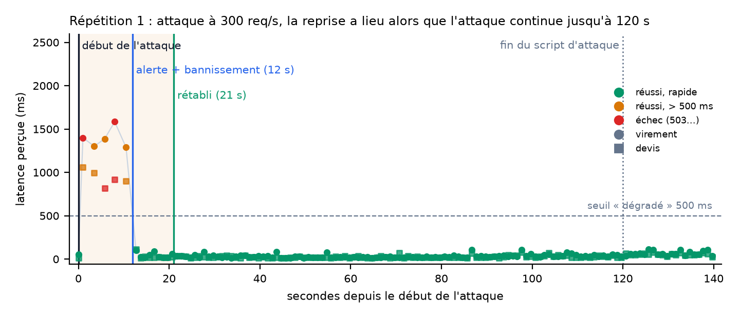
Les résultats mesurés
Trois répétitions sous Docker, sans intervention : l'attaque continue après la reprise.
≈ 14 s
détection après le début
≈ 11 s
détection → rétabli et prouvé
3 / 3
exécutions réussies
Docker, une seule machine, attaquant simulé : valide la chaîne, pas la capture de l'IP d'un second PC. Exemple : répétition 1 (300 req/s).
Notes:
Chiffres (3 répétitions sous Docker, attaquant simulé sur la même machine) : détection 11.9 / 16.6 / 13.6 s ; reprise 21.0 / 28.5 / 25.4 s après le début de l'attaque, soit 9.1 / 11.8 / 11.8 s après la détection. L'attaque dure 120 s : elle continue plus de 90 s après la reprise, donc c'est bien la remédiation qui agit, pas la fin du script. Pendant l'incident, devis et virements échouent en 503 pour tous les clients ; ensuite 100 % des virements du client légitime réussissent. Dire clairement que l'attaquant est simulé (en-tête X-Forwarded-For) et que l'essai depuis un second PC reste à faire.

Slide 6
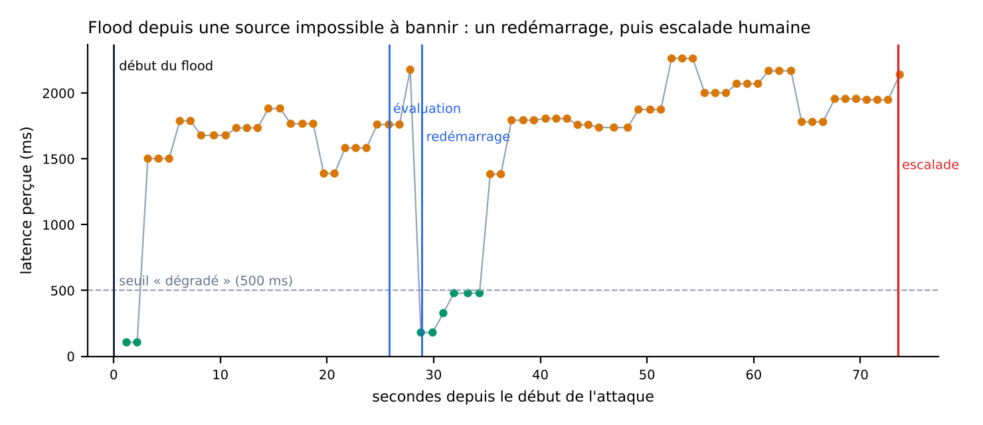

Quand l'attaquant est caché
Le moteur n'affirme pas un rétablissement qu'il ne peut pas prouver.
Source impossible à bannir
Un redémarrage donne quelques secondes de répit, puis l'attaque reprend.
Résultat : escalade humaine après 49 s (banc natif).
Défaut trouvé en essayant : la première version déclarait « rétabli » après ce répit. Elle exige maintenant 8 s d'observation continue du chemin public.
Notes:
Moment d'honnêteté. Cette image vient du banc natif antérieur. Le bon comportement face à une source impossible à bannir est d'escalader. Constaté ensuite sous Docker Desktop : sur un seul poste, le WAF ne voit que la passerelle du réseau Docker pour tout le trafic de l'hôte, donc un attaquant lancé depuis le même PC est indiscernable d'un client ; en laboratoire nous simulons des identités distinctes, mais l'IP réelle d'un second PC reste à vérifier. Montrer que les essais ont servi à corriger de vrais défauts.

Slide 7

IA et données
Un détecteur qui apprend le normal, un assistant qui ne peut rien exécuter.
Détecteur d'anomalies
Assistant opérateur (RAG local)
Isolation Forest, 7 mesures Prometheus
Seuil au quantile 99,9 % de la validation
Alerte seulement si 3 échantillons sur 4
Aucune alerte si une métrique manque
LangChain + Ollama, modèle de 7 à 8 Md
Aucun outil, aucun agent, aucun secret
Les documents sont des données, pas des ordres
Cite ses sources ou dit qu'il ne sait pas
Limite assumée : 132 min de trafic réel (actif et inactif) ; à réentraîner après tout changement de l'hôte.
Notes:
Découvertes avec les données réelles : les séries d'erreurs sont absentes quand il n'y a pas d'erreur (détecteur aveugle, corrigé) ; l'absence de trafic doit faire partie du normal ; une variable quasi constante (la mémoire) faussait tout le seuil et a été retirée ; un faux incident pendant la collecte a même banni notre propre générateur de trafic, d'où le filtre anti-contamination. Au repos le score reste entre 0,40 et 0,58 pour un seuil de 0,70 ; en attaque il atteint 0,77. Le RAG a été testé avec un faux modèle (10 tests) ; Ollama n'a pas été exécuté.

Slide 8

Cybersécurité
Défense en profondeur, et des attaques scriptées qui refusent de sortir du labo.
Pare-feu applicatif
Anti-verrouillage
Règles à score d'anomalie : SQL, XSS, traversée, commande. 37 tests ; 37 requêtes d'injection sur 37 refusées en exécution.
L'IP du PC Hôte et le bouclage local ne sont jamais bannis ; bans bornés en durée et en nombre.
SIEM
Équipe rouge
9 règles d'alerte MITRE ATT&CK validées par promtool (dont 3 biométrie) ; journaux JSON dans Loki.
Cible privée seulement, acte explicite requis, durée et débit plafonnés.
Notes:
Le WAF ne bloque volontairement pas sur le débit : c'est la chaîne ML qui décide, pour ne pas bannir un client légitime. Une faille trouvée : les compteurs créés au premier événement faisaient échapper la première rafale aux alertes ; ils sont maintenant créés à zéro.

Slide 9
Back-office biométrique
Visage, mot de passe, voyant : un second facteur contrôlé côté serveur.
Trois étapes
Voyant ESP8266
Identifiant, visage (caméra du PC Hôte), mot de passe ; ticket facial signé à usage unique.
Éteint par défaut ; vert clignotant puis fixe 30 s ; rouge fixe 30 s ou clignotant 10 fois ; blocage 5 min.
Habilitations
Prouvé / non prouvé
Rôles et permissions portés par le jeton, pas d'escalade, audit de chaque action.
Essayé avec une vraie caméra USB, bout en bout vérifié, firmware compilé. Non vérifié : ESP physique, taux d'erreur ; pas de vivacité.
Notes:
Consigne additionnelle 1. Docker ne transmet pas une caméra USB à un conteneur Linux : la caméra et la reconnaissance faciale (OpenCV, YuNet + SFace) tournent donc sur le PC Hôte, et le service face-gate décide. Un mot de passe volé ne suffit pas : auth-service exige un ticket facial signé, à usage unique, que le navigateur ne voit jamais. Test de bout en bout avec les vrais délais (rouge fixe 30 s, rouge clignotant 10 s, vert fixe 30,3 s mesurés, blocage 5 min). Ces délais ont été mesurés avec une caméra simulée ; l'inscription du visage et la connexion ont ensuite été essayées avec une vraie caméra USB et fonctionnent. Dire clairement : ESP8266 jamais flashé (firmware compilé, logique testée sur PC), taux de faux rejets et faux accepts non mesurés, aucune détection de vivacité : une photo peut tromper le modèle.

Slide 10
Gouvernance
Le risque le plus important est celui que la défense introduit elle-même.
16 → 6
Moteur détourné
Liste fermée, étiquette obligatoire, budget, réseau interne
saturation applicative, risque initial puis résiduel (EBIOS RM)
Faux positif du ML
Aucune action sur classe inconnue, bans bornés, anti-verrouillage
Chaîne d'approvisionnement
NON TRAITÉ : aucun scan d'images
Trafic en clair
ÉCART ASSUMÉ : pas de TLS
PCA/PRA : 7 scénarios, ordre de reconstruction, sauvegarde et restauration rejouées sous Docker (Ansible, 19 s). NIS2 et DORA : cartographie couvert / partiel / écart, sans prétention de conformité. EBIOS : 15 risques, dont la biométrie.
Notes:
Décisions humaines laissées volontairement aux humains : notifier un incident, accepter un risque, escalader une compromission. Les écarts sont listés pour être pris en charge, pas cachés.

Slide 11
Ce qui reste à prouver
Ce qui reste à prouver sur le dispositif final, et comment nous le vérifions.
1
ESP8266 physique et taux d'erreur du visage
Flasher le firmware (CLion) ; mesurer faux rejets/accepts sur plusieurs personnes
2
Attaque depuis un second PC
Lire l'IP source vue par le WAF, TRUSTED_PROXIES vide
3
Détecteur sur le dispositif final
Réentraîner (≥ 2 h), puis répéter 3 fois depuis le PC Attaquant
4
Vidéo de 60 s ; RAG avec Ollama réel
Filmer depuis le PC Attaquant ; installer Ollama et calibrer
5
TLS, vivacité faciale, scan d'images
Écarts assumés, premiers sujets d'une feuille de route
En rouge : le risque principal, à vérifier en premier.
Notes:
Poser le cadre du jury : nous préférons dire ce qui n'est pas prouvé. Prouvé depuis la dernière version : la composition Docker (16 services), le déploiement Ansible avec secrets chiffrés, Loki, le détecteur entraîné sur 132 minutes et trois répétitions réussies. Le point 2 (second PC, IP source) conditionne tout le bannissement par IP : sur un seul poste le WAF ne voit que la passerelle.

Slide 12
La démonstration
Nous lançons l'attaque. Nous ne touchons plus à rien.
1
Tableau de bord : état opérationnel
2
Flood 300 req/s depuis le PC Attaquant
3
Détection, bannissement, retour à la normale
4
Transaction de contrôle pendant l'attaque
5
Chronologie, audit et alertes
Notes:
Ne rien toucher pendant l'attaque : toute intervention fait passer l'axe d'autonomie à non démontré. Parler pendant que la chaîne tourne, sans cliquer.

